Slide 1
数字信号处理实验六
电子与通信工程学院

Slide 2
实验目的
了解GPS信号接收处理过程
掌握GPS信号数字正交解调方法
掌握面向实际信号的FIR滤波器设计方法
掌握GPS信号多普勒搜索方法
掌握GPS信号的相关接收和捕捉方法

Slide 3

理论基础
捕获
天线$接收信号：\left.r(t)=c(t)cos(2πf_{c}t+2πf_{d}t+θ)+w(t\right)$
$r\left(t\right)∗cos\left(2πf_{L}t\right)=\frac{1}{2}c\left(t\right)cos\left(2π\left(f_{c}−f_{L}\right)t+2πf_{d}t+θ\right)−\frac{1}{2}c\left(t\right)cos\left(2π\left(f_{c}+f_{L}\right)t+2πf_{d}t+θ\right)+cos\left(2πf_{L}t\right)w\left(t\right)$
ADC后的信号：$\left.r(n)=c(n)cos(2π(f_{I}+f_{d})nT+θ)+w(n\right)$
然后将中频信号解调到基带，可以采用正交解调的方法。
相关器
鉴相器
前端
预处理
信息解码
跟踪环路
应用，比如百度导航
定位
高频成分，通过模拟滤波去除
噪声频谱被搬移，不改变特性
Notes:
根据滤波器的单位脉冲响应h(n)长度的奇偶性以及系统的对称性，将线性相位FIR滤波器主要分为4种，理论课上分别推导了FIR滤波器的幅频特性

Slide 4
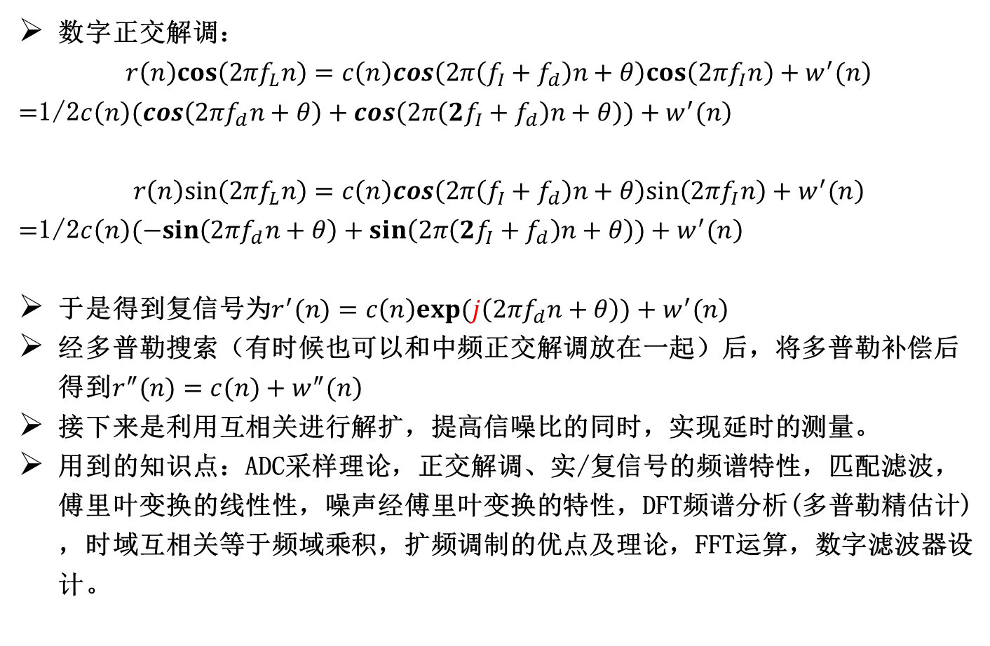
理论基础
数字正交解调：
$$r\left(n\right)cos\left(2πf_{L}n\right)=c\left(n\right)cos\left(2π\left(f_{I}+f_{d}\right)n+θ\right)cos\left(2πf_{I}n\right)+\left.w^{′}(n\right)$$
$=$1/2$c\left(n\right)(cos\left(2πf_{d}n+θ\right)+cos\left(2π\left(2f_{I}+f_{d}\right)n+θ\right))+\left.w^{′}(n\right)$
$$r\left(n\right)sin\left(2πf_{L}n\right)=c\left(n\right)cos\left(2π\left(f_{I}+f_{d}\right)n+θ\right)sin\left(2πf_{I}n\right)+\left.w^{′}(n\right)$$
$=$1/2$c\left(n\right)(−sin\left(2πf_{d}n+θ\right)+sin\left(2π\left(2f_{I}+f_{d}\right)n+θ\right))+\left.w^{′}(n\right)$
于是得到复信号为$\left.r^{′}(n)=c\left(n\right)exp(j\left(2πf_{d}n+θ\right))+w^{′}(n\right)$
经多普勒搜索（有时候也可以和中频正交解调放在一起）后，将多普勒补偿后得到$\left.r^{″}(n)=c(n)+w^{″}(n\right)$
接下来是利用互相关进行解扩，提高信噪比的同时，实现延时的测量。
用到的知识点：ADC采样理论，正交解调、实/复信号的频谱特性，匹配滤波，傅里叶变换的线性性，噪声经傅里叶变换的特性，DFT频谱分析(多普勒精估计)，时域互相关等于频域乘积，扩频调制的优点及理论，FFT运算，数字滤波器设计。
实部
高频成分，数字滤波滤除，直接将其滤除
虚部
高频成分，数字滤波滤除，直接将其滤除
Notes:
根据滤波器的单位脉冲响应h(n)长度的奇偶性以及系统的对称性，将线性相位FIR滤波器主要分为4种，理论课上分别推导了FIR滤波器的幅频特性

Slide 5
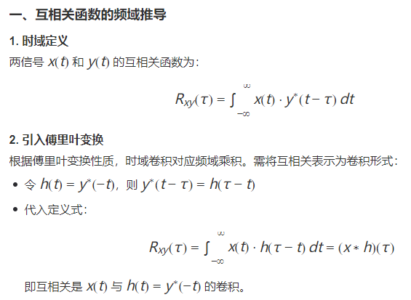
相关的时域和频域形式

Slide 6
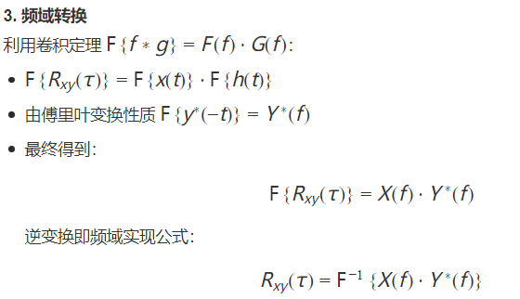
相关的时域和频域形式

Slide 7
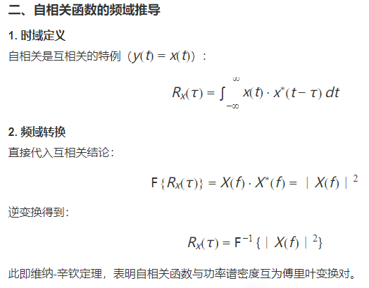
相关的时域和频域形式

